Slide 1





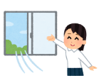


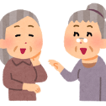

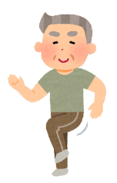






参加者向け
通いの場に参加するための留意点
新型コロナウイルス感染症に気をつけて
「３つの密（密閉、密集、密接）」を避け、
「人と人との距離の確保」、「マスクの着用」、「手洗いなどの手指衛生」、「換気」を心がけましょう
～感染を防ぐためのポイント～
毎日、体温を計測し、体調を確認しましょう
体調の悪いときは休みましょう
症状がなくてもマスクを着用しましょう
こまめに、水と石けんで丁寧な手洗いを心がけましょう
１時間に２回以上の換気をしましょう
お互いの距離は、
互いに手を伸ばしたら手が届く範囲以上空けましょう
会話をする際は、正面に立たないように気をつけましょう
できるだけ２ｍ（最低１ｍ）
～体操など身体を動かす時～
マスクを着けて運動をする場合は、
無理をせず、早めに休憩を取りましょう
熱中症予防のため、こまめに水分補給や室温を調整しましょう
～食べたり、飲んだりする時～
座席は、対面は避ける、間隔を確保するなどの工夫を行いましょう
食事中以外はマスクを着用しましょう
料理は個々に分けて、茶菓は個別包装されたものを選びましょう
食器・コップ・箸などは、使い捨てにしたり、洗剤で洗いましょう
「集まろう！通いの場」ウェブサイトでは、新型コロナウイルス感染症に気をつけて健康を維持するための情報を発信しています。
詳しくは
こちら
厚生労働省 通いの場
検索
◀QRコード読み取り
令和3年12月

Slide 2
【注意事項】
※内容の改変はお控えください
※自治体名や連絡先の追記は構いません

